Slide 1
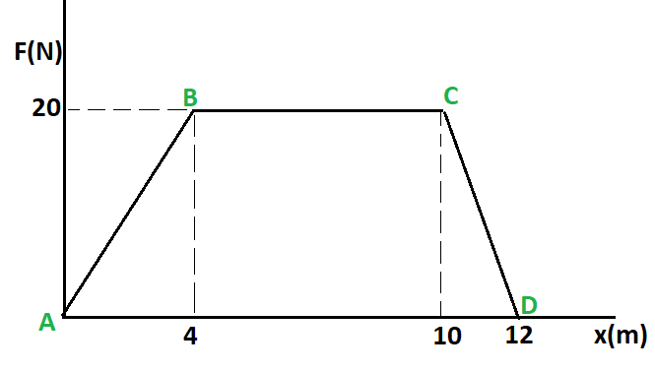

Ejemplo 1: Una fuerza varía según la posición de la partícula como se muestra en la figura. Calcule el trabajo realizado por la fuerza variable:
a) entre x=0 y x=4m
b) entre x=4m y x=10m
c) entre x=10m y x=12m
d) entre x=0 y x=12m
a) Analizando la tendencia A-B:
A(0,0) B(4,20)
$$x_{1 }y_{1 }x_{2} y_{2}$$
$$y=5x$$
Pero y en realidad representa la fuerza F:
$$F=5x$$

Slide 2


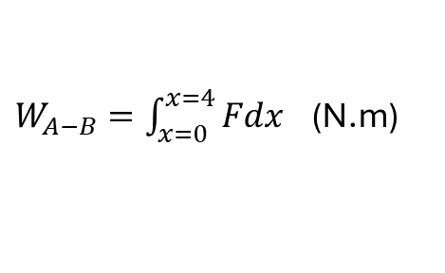
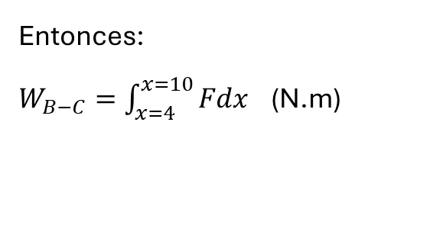
$W_{A−B}=\int_{x=0}^{x=4}{Fdx}$ (N.m)
B(4,20) C(10,20)
$$x_{1 }y_{1 }x_{2} y_{2}$$
$$W_{A−B}=\int_{x=0}^{x=4}{5xdx}$$
Entonces:
$W_{B−C}=\int_{x=4}^{x=10}{Fdx}$ (N.m)
$$W_{A−B}=5\int_{x=0}^{x=4}{xdx}$$
$$W_{B−C}=\int_{x=4}^{x=10}{20dx}$$
$$W_{A−B}=5∗{\left.\frac{x^{2}}{2}\right|}_{0}^{4}$$
$$W_{A−B}=\frac{5}{2}\left(4^{2}−0^{2}\right)$$
$$y=20$$
$$W_{B−C}=120 Joules$$

Slide 3
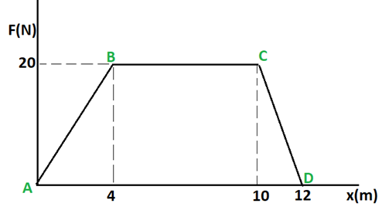
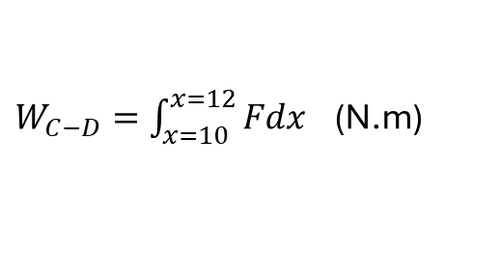
$W_{C−D}=\int_{x=10}^{x=12}{Fdx}$ (N.m)
C(10,20) D(12,0)
$$x_{1 }y_{1 }x_{2} y_{2}$$
$$W_{C−D}=\int_{x=10}^{x=12}{(−10x+120)dx}$$
Ecuación de la recta:
$$y−y_{1}=m(x−x_{1})$$
$$W_{C−D}=20 Joules$$
Pero y en realidad representa la fuerza F:
$F=−10x+120$

Slide 4
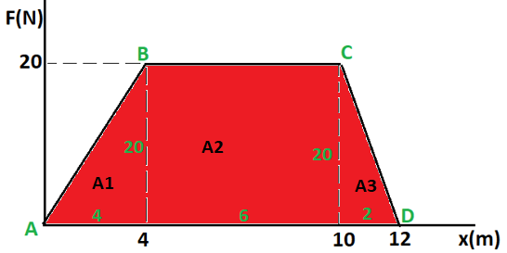
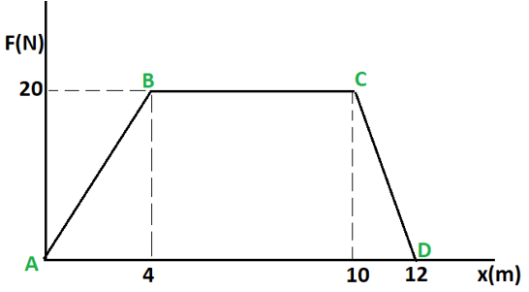
$$w_{NETO}=40 J+120 J+20J=180 Joules$$
Sin embargo, recordemos que la integral definida es el área bajo la curva, por lo tanto, si tenemos la gráfica F-x, el área bajo la curva sería $w=\int_{x_{1}}^{x_{2}}{Fdx}$. Significa que, si se calcula con áreas, debe coincidir:
$$A=40+120+20$$
$$A=180 Joules$$
Dividiendo las tres áreas, según los intervalos A-B, B-C, C-D:

